Slide 1

Herzlich Willkommen
Deutsche Kurs C1.2
17.01.2024
Valdo Djatsa| OTH Amberg-Weiden | Mündliche Prüfung

Slide 2
KI-Planer für Vier Gewinnt
Umfang
1: Einführung und Grundlagen Vier Gewinnt
2: KI-Unterstützung und Funktionsweise des KI-Planers
3: Beispiel und Training und Verbesserung
4: Zusammenfassung
5: Quellen (Benotete Aufgabe 2 und die angegeben Frameworks von Herr Prof Thomas Nierhoff, Python Standard Library und https://www.javatpoint.com/mini-max-algorithm-in-ai)

Slide 3
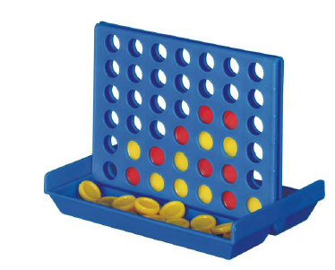
I : Einführung und Grundlagen Vier Gewinnt
Vier gewinnt ist ein beliebtes Strategiespiel, bei dem zwei Spieler abwechselnd farbige Scheiben in ein vertikales Spielbrett fallen lassen, um als Erster vier seiner Spielsteine in einer Reihe zu platzieren. Das Ziel ist es, eine solche Viererlinie horizontal, vertikal oder diagonal zu erreichen.
Spielregeln im Überblick
Spielfeld: 7 Spalten x 6 Reihen
Spielsteine: Rote und gelbe Spielsteine
Zugablauf: Spieler lassen abwechselnd einen Stein in eine beliebige Spalte fallen.
Siegbedingung: Der Spieler, der zuerst vier seiner Steine in einer Reihe hat, gewinnt.

Slide 4



II: Die Idee und Funktionsweise des KI-Planers
Minimax-Algorithmus:
Die KI verwendet den Minimax-Algorithmus, um den bestmöglichen Zug basierend auf zukünftigen Spielzügen zu berechnen.
Bewertungsfunktionen(evaluate_window, score_position):
Es werden Bewertungsfunktionen implementiert, um die Spielpositionen zu evaluieren und die optimale Spielstrategie zu bestimmen. Und dazu auch die Gewinnüberprüfung(is_winner, is_winning_move), die überprüfen, ob ein Spieler das Spiel gewonnen hat oder ob ein bestimmter Zug zu einem Gewinn führen würde und Zugfunktionen (get_next_empty_row, drop_piece) , die dabei helfen einen Zug zu platzieren und die nächste leere Reihe in einer Spalte zu finden
Was ist eine KI (Planer)?
Eine KI (Planer) ist ein Algorithmus, der Entscheidungen trifft, indem er mögliche Aktionen bewertet und diejenige mit dem besten Ergebnis auswählt. Die KI optimiert ihre Aktionen basierend auf vordefinierten Kriterien, um das bestmögliche Ergebnis zu erzielen.

Slide 5
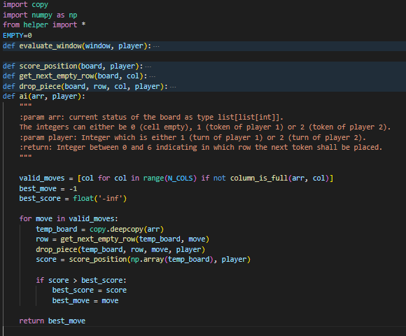
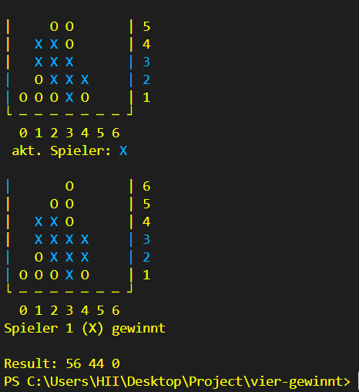
III: Ansätze Beispiel (gegen ai2_stage7) und Ergebnisse
Test 1

Slide 6
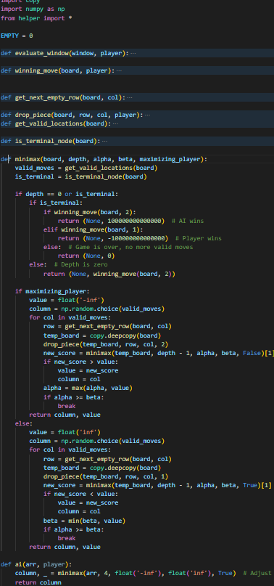
Test 2

Slide 7
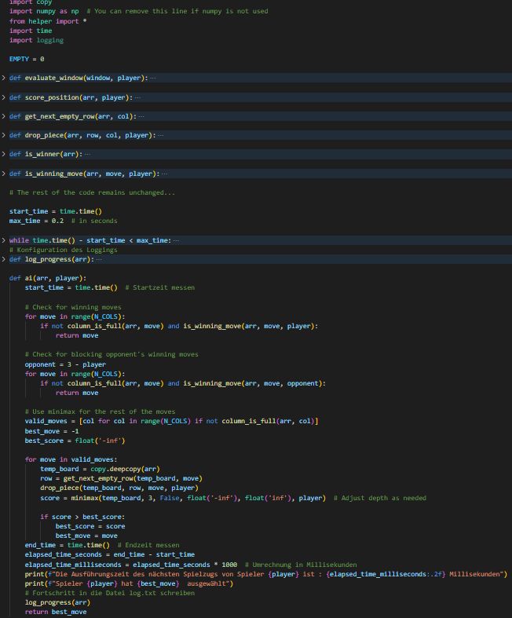
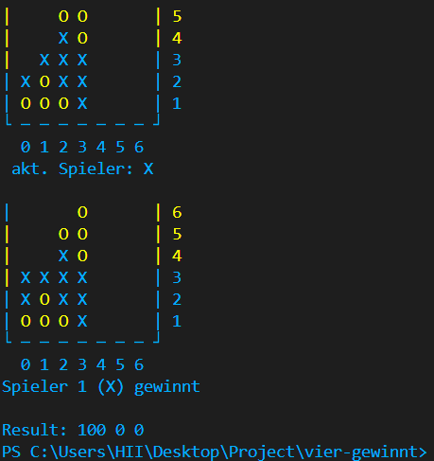

End AI 1

Slide 8
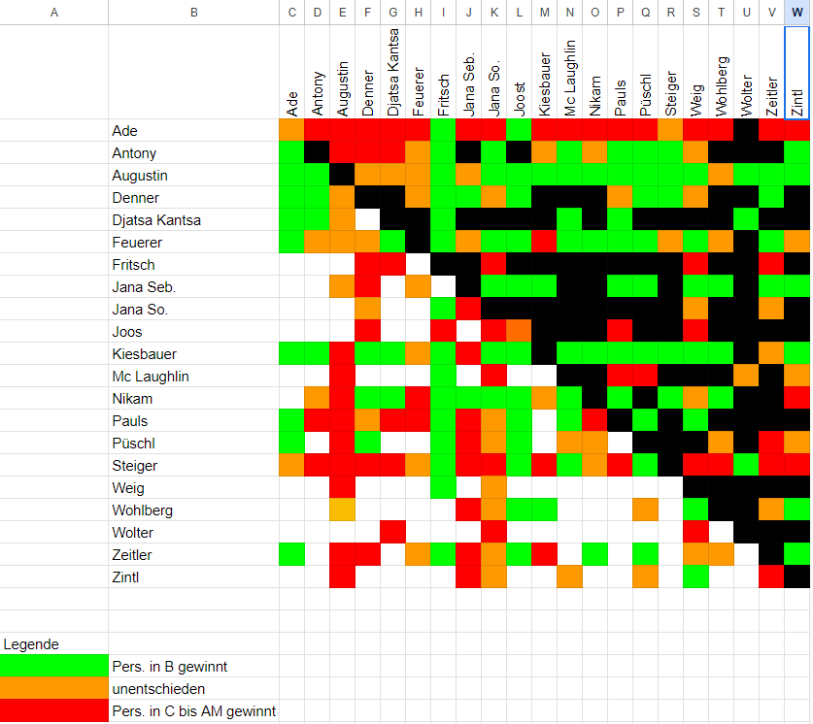
Test Gegen andere KI

Slide 9
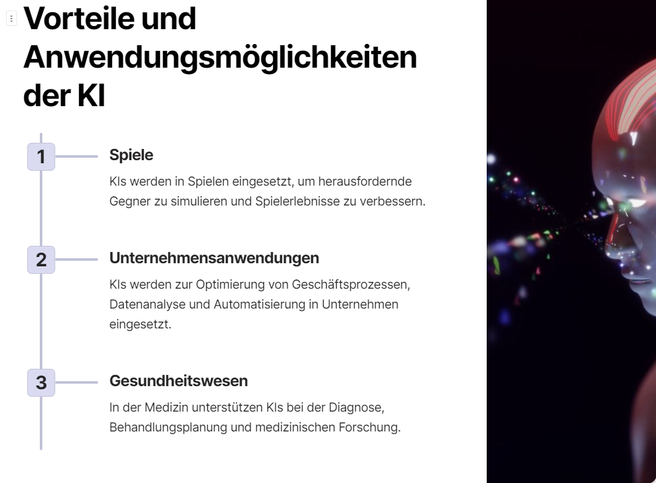

Slide 10
Zusammenfassung
Das Python-Programm implementiert das Spiel "Vier Gewinnt" mit einem KI-Spieler, der den Minimax-Algorithmus verwendet, um den besten Zug zu berechnen. Hier ist eine Zusammenfassung der wichtigsten Punkte:
1. Dateistruktur:
- `vier_gewinnt.py`: Das Hauptprogramm mit dem Vier-Gewinnt-Spiel.
- `helper.py`: Hilfsfunktionen, die von `vier_gewinnt.py` verwendet werden.
- `log.txt`: Log-Datei, in der der Spielfortschritt protokolliert wird.
2. Konfiguration der KI:
- Die KI verwendet den Minimax-Algorithmus für die Berechnung der Züge.
- Die Suchtiefe kann in der Funktion `ai` in `vier_gewinnt.py` angepasst werden.

Slide 11
3. Log-Datei:
- Der Spielfortschritt wird in der Datei `log.txt` protokolliert.
- Die Log-Datei enthält den aktuellen Spielstand in Form einer Spieltafel.
4. Spielgenuss:
- Die README-Datei schließt mit einer Einladung zum Genießen des Spiels und möglichen Anpassungen je nach Bedarf.
Die README-Datei dient dazu, Benutzern eine Einführung in das Programm zu geben, die erforderlichen Schritte zum Starten des Spiels zu erklären und grundlegende Informationen zur Konfiguration und Verwendung bereitzustellen.

Slide 12

Vielen Dank!
Ostbayerische Technische Hochschule (OTH) Amberg-Weiden Kaiser-Wilhelm-Ring 23 | 92224 Amberg
Tel.: +49 (9621) 482-0 Fax: +49 (9621) 482-4991 amberg@oth-aw.de

